Slide 1
Chương 7: Tác động của CNTT đến các vấn đề xã hội và kinh tế
GV: Nguyễn Thị Hạnh

Slide 2
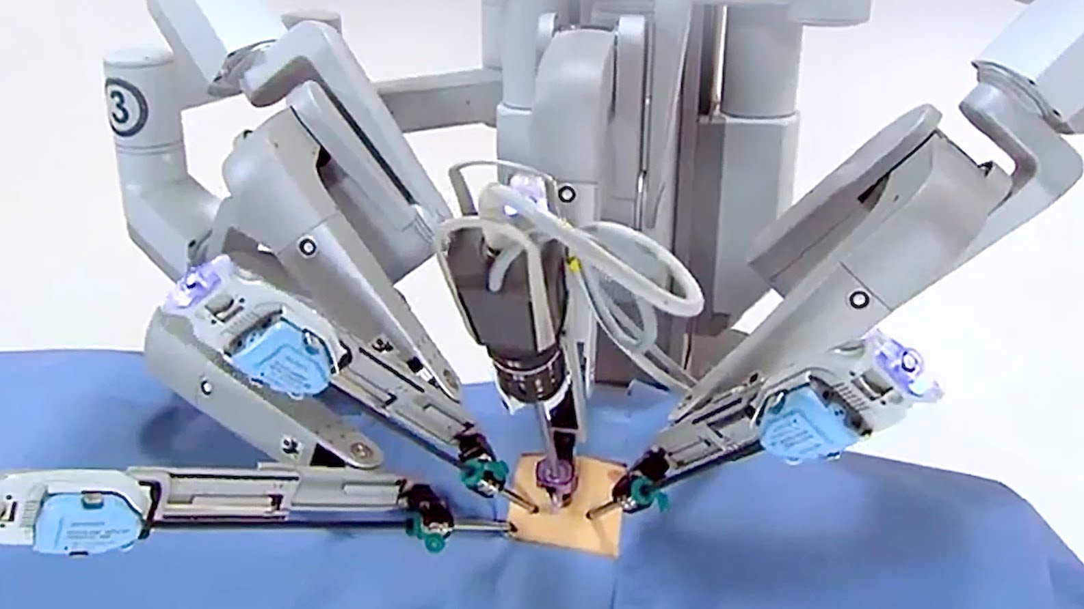
Impact of IT on Health
Robotics Surgery

Slide 3
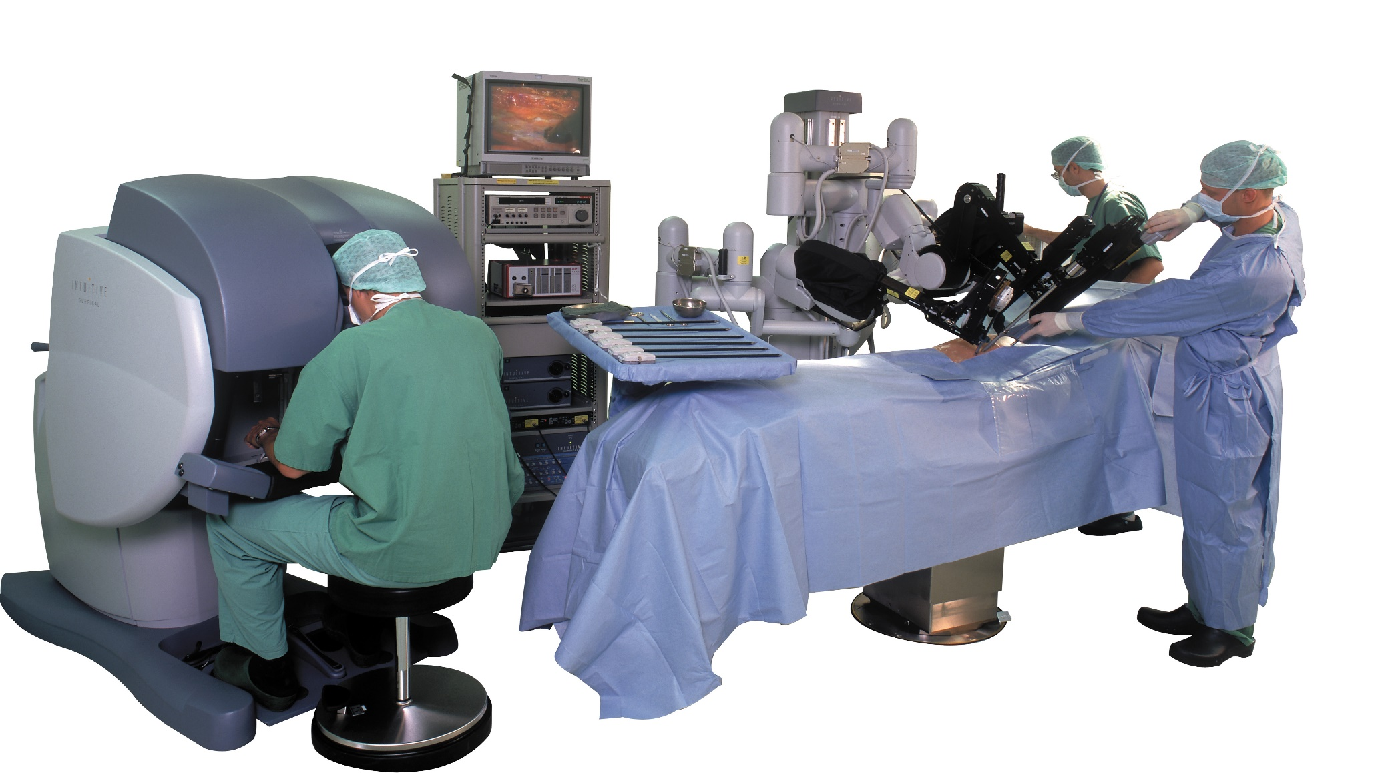
Impact of IT on Health
Robotics Surgery

Slide 4

Impact of IT on Health
Cải thiện chất lượng chăm sóc sức khỏe

Slide 5
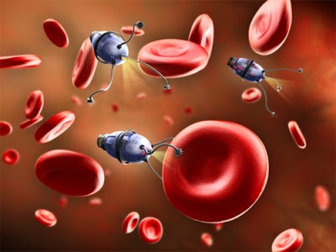
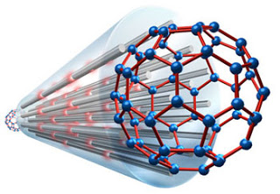
Impact of IT on Health
Nanomedicines

Slide 6
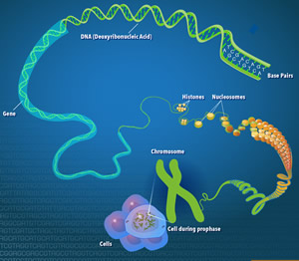
Impact of IT on Health
Genomics

Slide 7
Impact of IT on Health
CNTT giúp cán bộ y tế nâng cao kiến thức chuyên môn
CNTT giúp tự động hóa các phương tiện chẩn đoán và điều trị
CNTT hỗ trợ đắc lực trong thực hành y khoa
CNTT giúp tăng cường chức năng quản lý bệnh viện

Slide 8
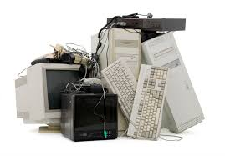
Impact of IT on Enviroment
E-Waste

Slide 9
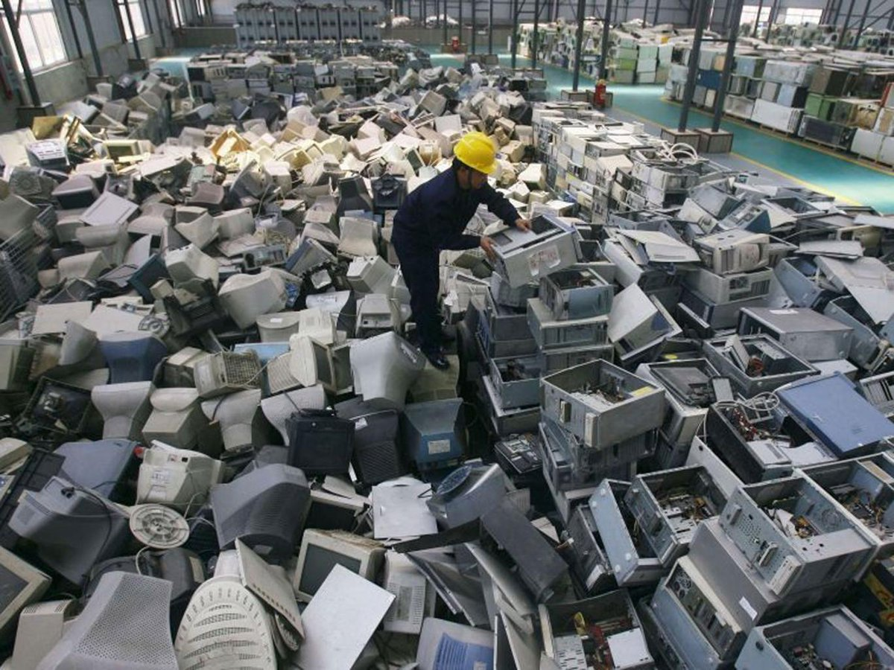
Impact of IT on Enviroment
E-Waste

Slide 10
Impact of IT on Enviroment
Rác thải CNTT hay còn gọi là rác điện - điện tử
Chúng chứa thành phần nguy hại sau: kim loại nặng như chì, cadimi, crôm, asen và các dung môi hữu cơ. Những thành phần này có tính chất cháy - nổ, ăn mòn độc hại.
Rác thải điện tử có ảnh hưởng đến môi trường nếu không được xử lý đúng cách vì trong thành phần rác điện tử có chứa nhiều kim loại năng và hợp chất dung môi.
Tại Tp. HCM có 3 đơn vị có khả năng xử lý chất thải CNTT: Cty cổ phần Môi trường Việt Úc, Môi trường Xanh, Môi trường Đô thị.

